Slide 1
Aus fest wird flüssig: Simulation von schmelzendem Eis.
Abschlussbericht von florian pfützenreuter, florian kudirka & Markus Schürmann

Slide 2
Ergebnis
Würfel als Grundgerüst
Punktposition entspricht Metaballs
Metaballs bilden Eisblock
Löschung der Metaballs in Abhängigkeit der Frames
Löschung erfolgt von Außen nach Innen

Slide 3
Planänderungen
Wechsel von python-basierter Entwicklung zur Entwicklung mit Nodes
Verwendung von Metabällen, anstatt Spheres
Natürlichere Aussehens des Eisblocks
Löschen der einzelnen Punkte, statt Schwerkraft setzen auf Metabälle
Notes:
Flo P

Slide 4
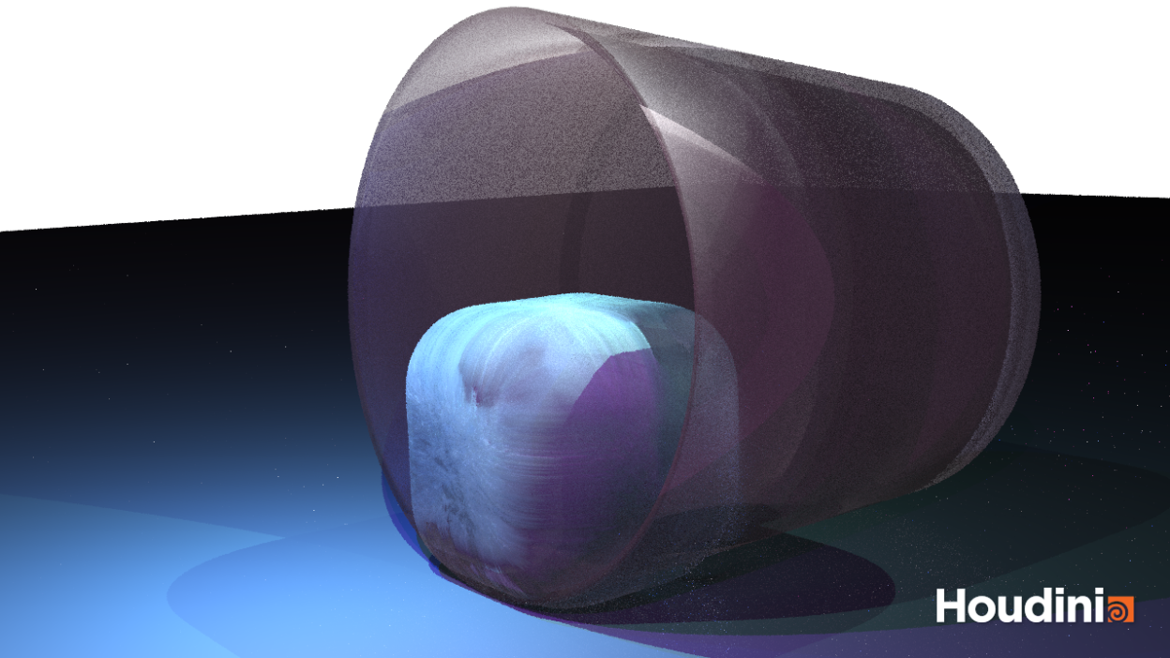
Vorführung des EnderGebnis

Slide 5
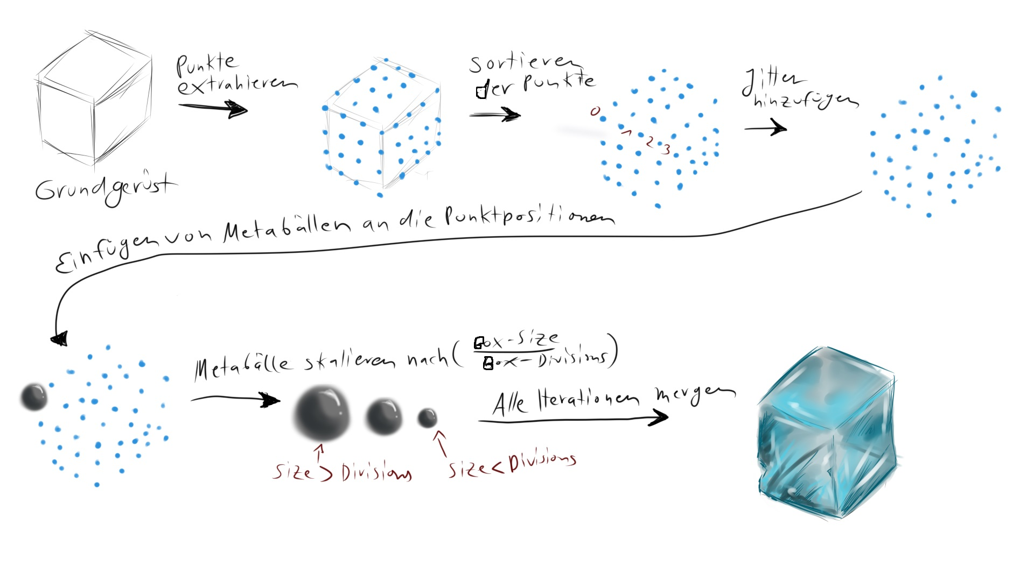

Slide 6
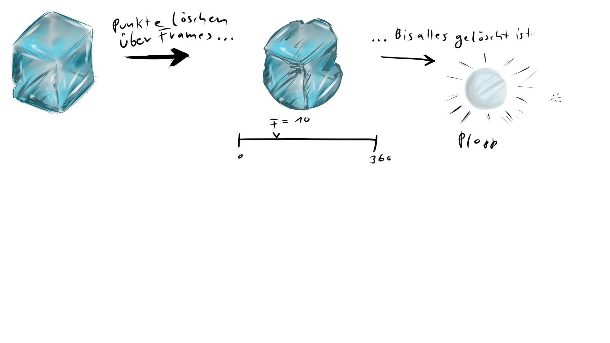

Slide 7
HINDERNISSE
Verständnis der Nodes
Node-Dokumentation verwirrend und undeutlich
Zeitdruck
Zu ambitionierte Ideen
Technische Probleme( Abstürze, Performance Probleme
Fehlendes Wissen

Slide 8
Gewonnene Erkenntnisse
Bündnis von Metaballen => Volumen
Eigenschaften von Objektattributen verknüpfen( Beispiel: ch)
Löschen von Elementen in Abhängigkeit der Framerate
Nodebasierte Programmierung
Grundverständnis von Pipelines und (Houdini) Networks

Slide 9
Mögliche Verbesserungen
Runterskalieren des gesamten Eisblocks über die Zeit
Verwendung jeglicher Geometrie zur Schmelzsimulation
Metabälle einzeln runterskalieren und vom Eisblock abfallen lassen
Notes:
Markus

Slide 10
Fazit
Houdini mächtig aber sehr komplex
Lange Einarbeitungszeit
Viele Prototypen waren notwendig um zum Endergebnis zu kommen
Kompromisse mussten erbracht werden
Neue Sichtweisen auf die Computergrafik

Slide 11

Danke 😊

